Slide 1
Google Colaboratory

Slide 2
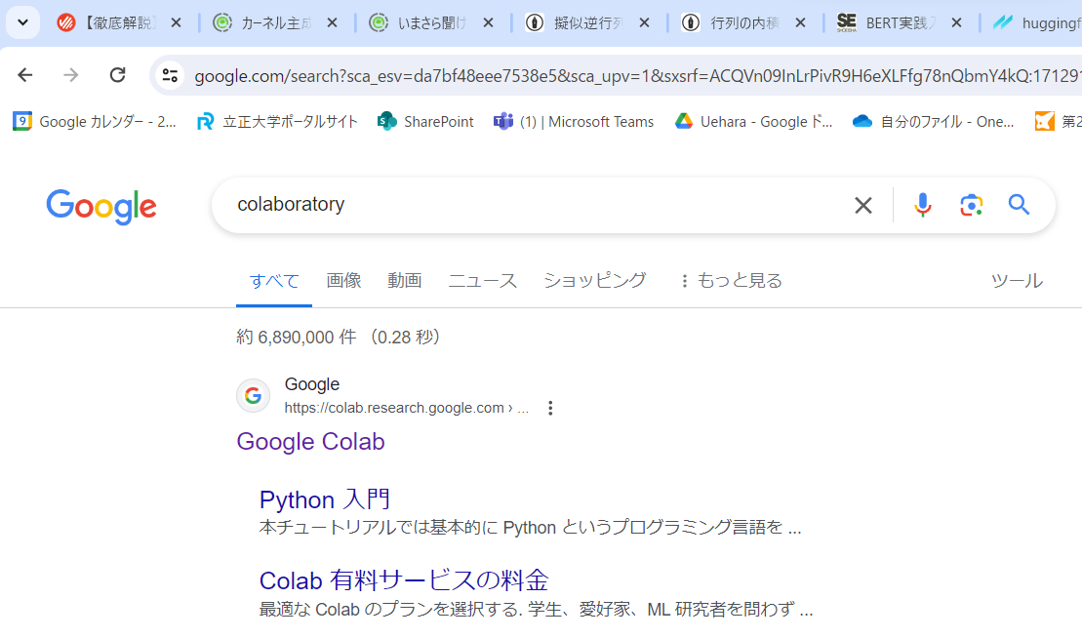
Chromeを立ち上げ、’colaboratory’ で検索し、Google Colaboratory
のページを開く

Slide 3
Google colaboratoryの基本操作
1. Google colaboratoryで検索
２．Colabの新規作成を選択
３．以下でpythonのプログラミングが可能

Slide 4
Colaboratoryページのファイルメニューより‘ノートブックをアップロード’を
選択（ログインの要求が表示された場合は、google accountでログインする）

Slide 5
講義用のプログラムをドラッグ

Slide 6
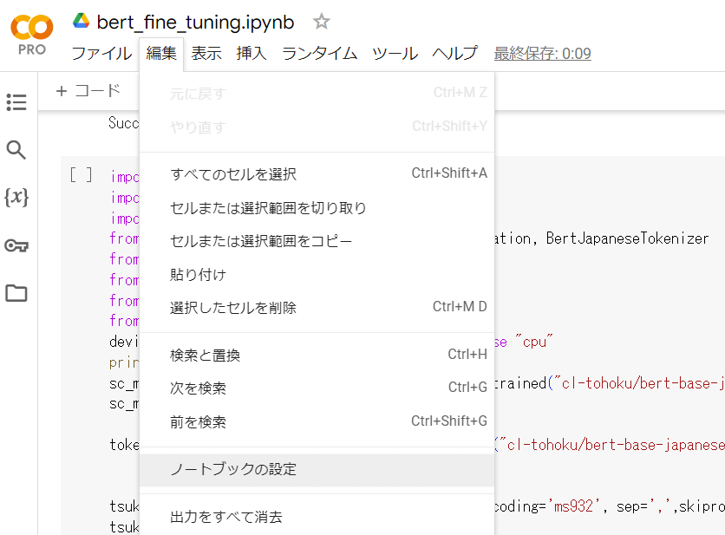
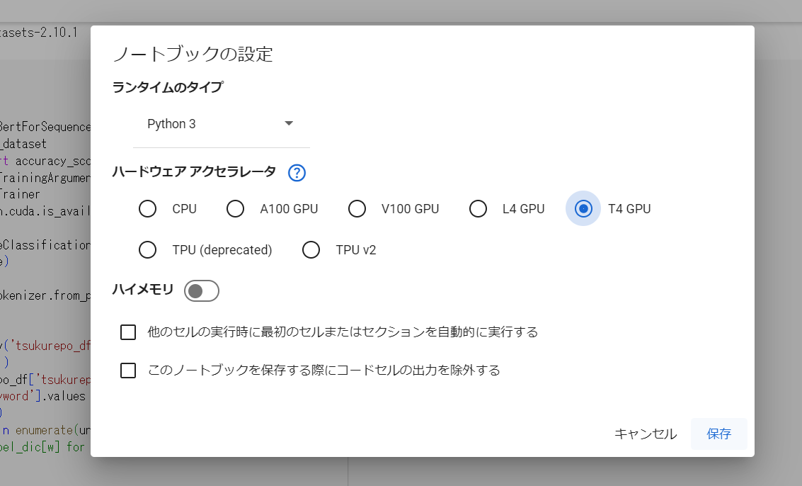
GPUの設定
CPUの場合とスピードを比較してみるとよい（GPUの方が10倍程度速い）

Slide 7
ファイルのアップロード
読み込みたいデータファイルをドラッグする

